Slide 1

Муниципальное дошкольное образовательное учреждение
детский сад «Колокольчик»
«Познавательно – исследовательская деятельность детей старшего дошкольного возраста»
воспитатель
высшей квалификационной категории
Ариськина
Людмила Анатольевна
с.Новоегорьевское,2017

Slide 2
«Не преподноси ребёнку истину,
а научи его её находить»
(А. Диственгер)

Slide 3

Познавательно – исследовательская деятельность детей старшего дошкольного возраста:
является одним из методов развивающего обучения;
- направлена на выработку самостоятельных познавательно-исследовательских умений;
-способствует развитию творческих способностей и логического мышления;
-объединяет знания, полученные в ходе учебного процесса и приобщает к конкретным жизненно важным проблемам.

Slide 4
Федеральный Государственный Образовательный Стандарт (ФГОС) направлен на поиск путей активизации процесса развития творческих, исследовательских способностей на всех ступенях образования.
Образовательная область «Познавательное развитие» направлена на развитие познавательно-исследовательской и продуктивной (конструктивной) детской деятельности.
Поэтому наибольшую актуальность приобретает необходимость включения в содержание дошкольного образования детской поисково-исследовательской деятельности.
Актуальность

Slide 5

развитие познавательной активности детей дошкольного возраста посредством экспериментирования с объектами и явлениями окружающей действительности.
Цель:

Slide 6
Познавательные
• расширять и систематизировать элементарные естественнонаучные и экологические представления детей
• формировать навыки постановки элементарных опытов и умения делать выводы на основе полученных результатов
Развивающие
• развивать стремление к поисково-познавательной деятельности
• способствовать овладению приемами практического взаимодействия с окружающими предметами
• развивать мыслительную активность, умение наблюдать, анализировать, делать выводы
• создавать предпосылки формирования практических и умственных действий
Воспитательные
• воспитывать интерес к познанию окружающего мира
• стимулировать желание детей экспериментировать
• формировать коммуникативные навыки
Задачи:

Slide 7
Формула формирования
познавательной активности
КАКОЙ?
КАК ТЫ ДУМАЕШЬ?
ПОЧЕМУ ?
КТО? ЧТО ДЕЛАЕТ?
ЗНАНИЕ + ОПЫТ
ПОЗНАВАТЕЛЬНАЯ АКТИВНОСТЬ,
КОТОРАЯ ПРОЯВЛЯЕТСЯ В ЦЕЛЕНАПРАВЛЕННОСТИ ПОЗНАВАТЕЛЬНЫХ ДЕЙСТВИЙ
(М. И. Лисина)

Slide 8
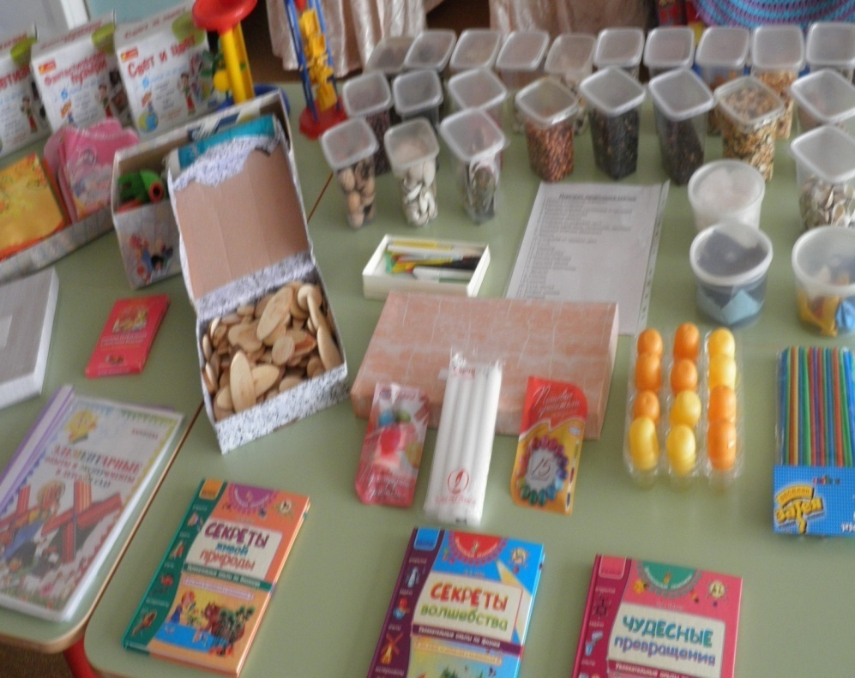
«Центр» экспериментирования

Slide 9
Оборудование
для исследовательской деятельности
Различные емкости.
2. Мерные ложки, ситечки, воронки разного размера, перчатки.
3. Пипетки, шприцы пластиковые (без игл).
4. Резиновые груши разного размера.
5. Пластиковые, резиновые трубочки.
6. Деревянные палочки, лопаточки, шпатели.
Пластиковые контейнеры
8. Рулетка
9. Весы, компас, песочные часы, фонарик, свечи, термометр.
10. Цветные прозрачные стеклышки.
11. Лупы, зеркала, магниты.
12. Схемы этапов работы, заранее приготовленные карточки для самостоятельной исследовательской деятельности.
Пищевые материалы: сахар, соль, мука, кофе, чай, шоколад. Растворимые ароматические вещества (соли для ванн, детские шампуни, пенка для ванн).

Slide 10
Правила безопасности
во время проведения
опытов и экспериментов
1. Работа под наблюдением взрослого.
2. Сначала спроси – потом экспериментируй.
3. Все вещества эксперимента брать только ложечкой.
4. Грязными руками не трогать глаза.
5. Не брать ничего в рот.

Slide 11
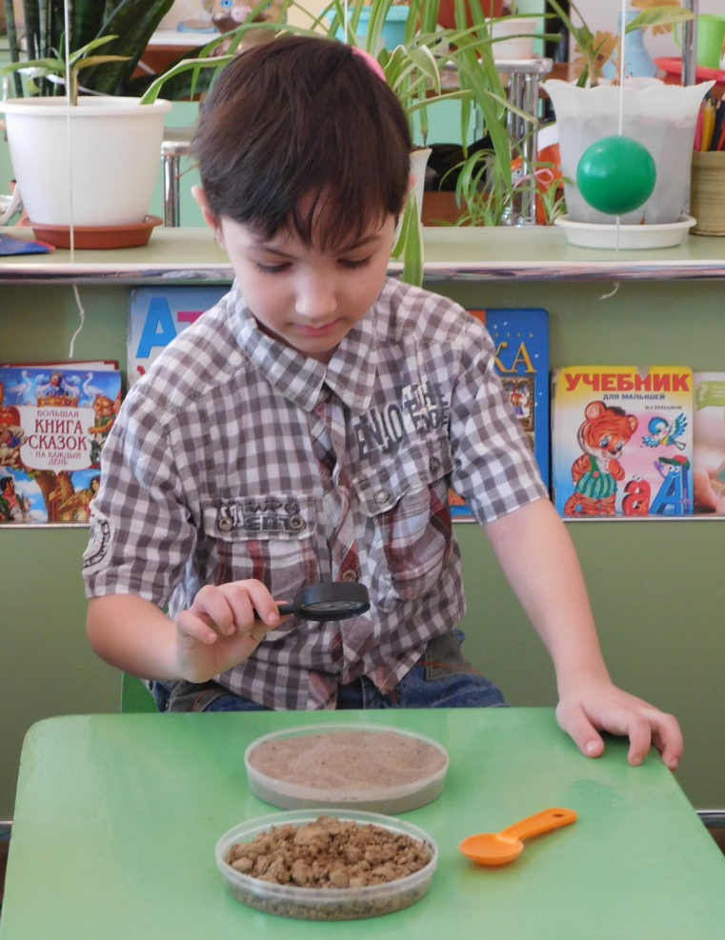
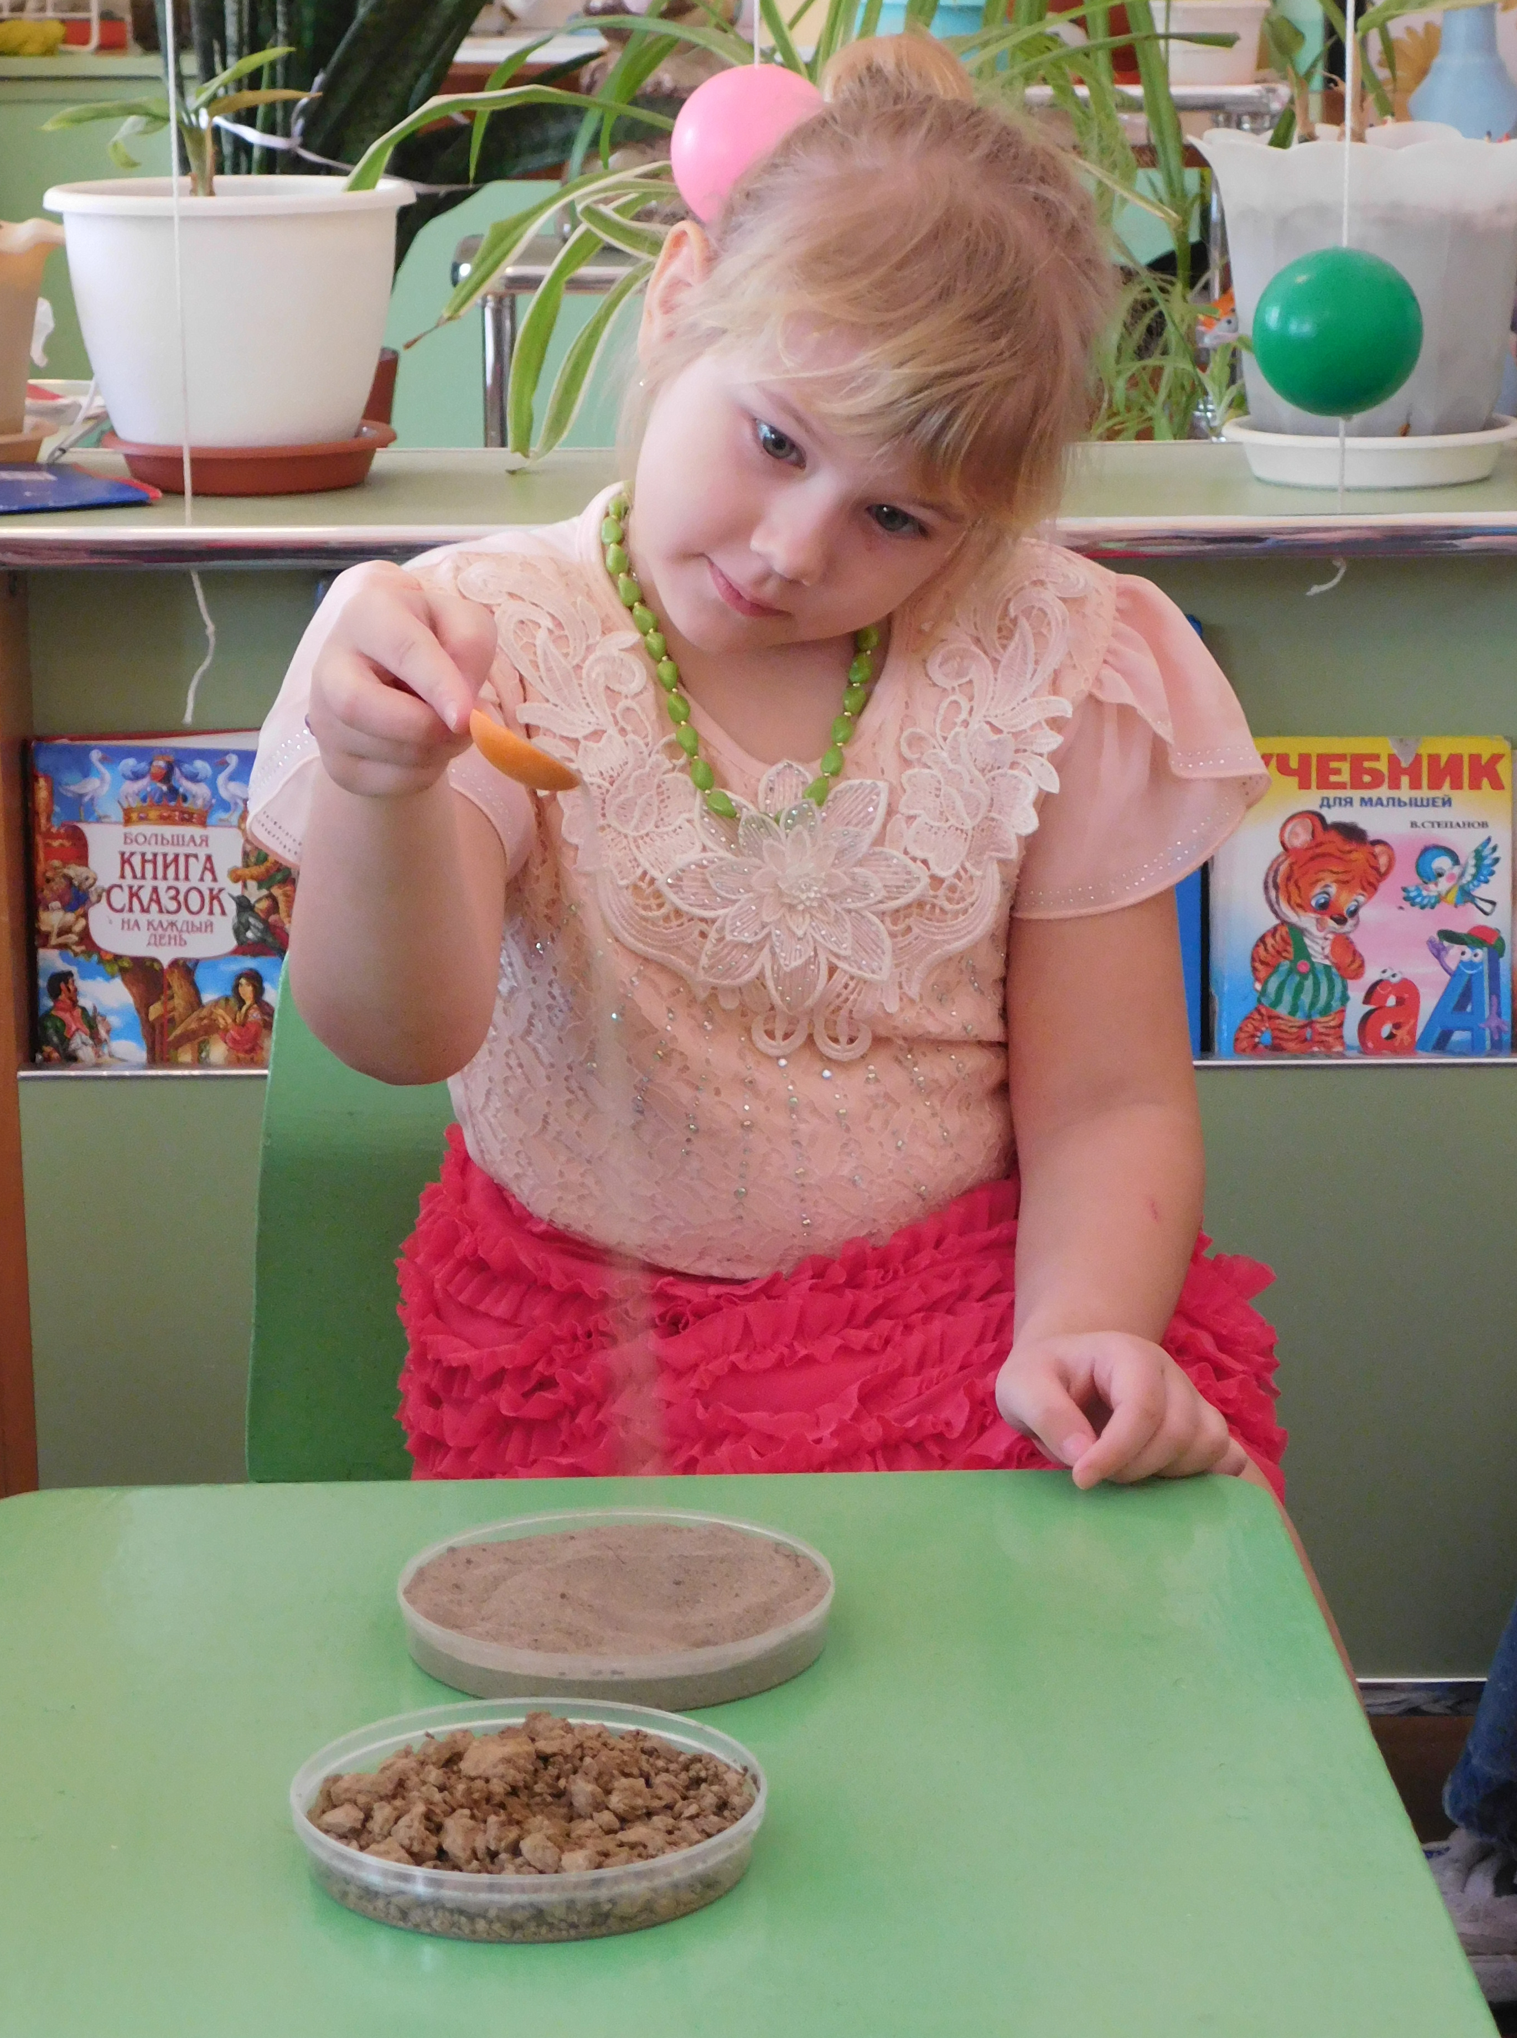

Знакомство со свойствами глины,
песка, и камня

Slide 12
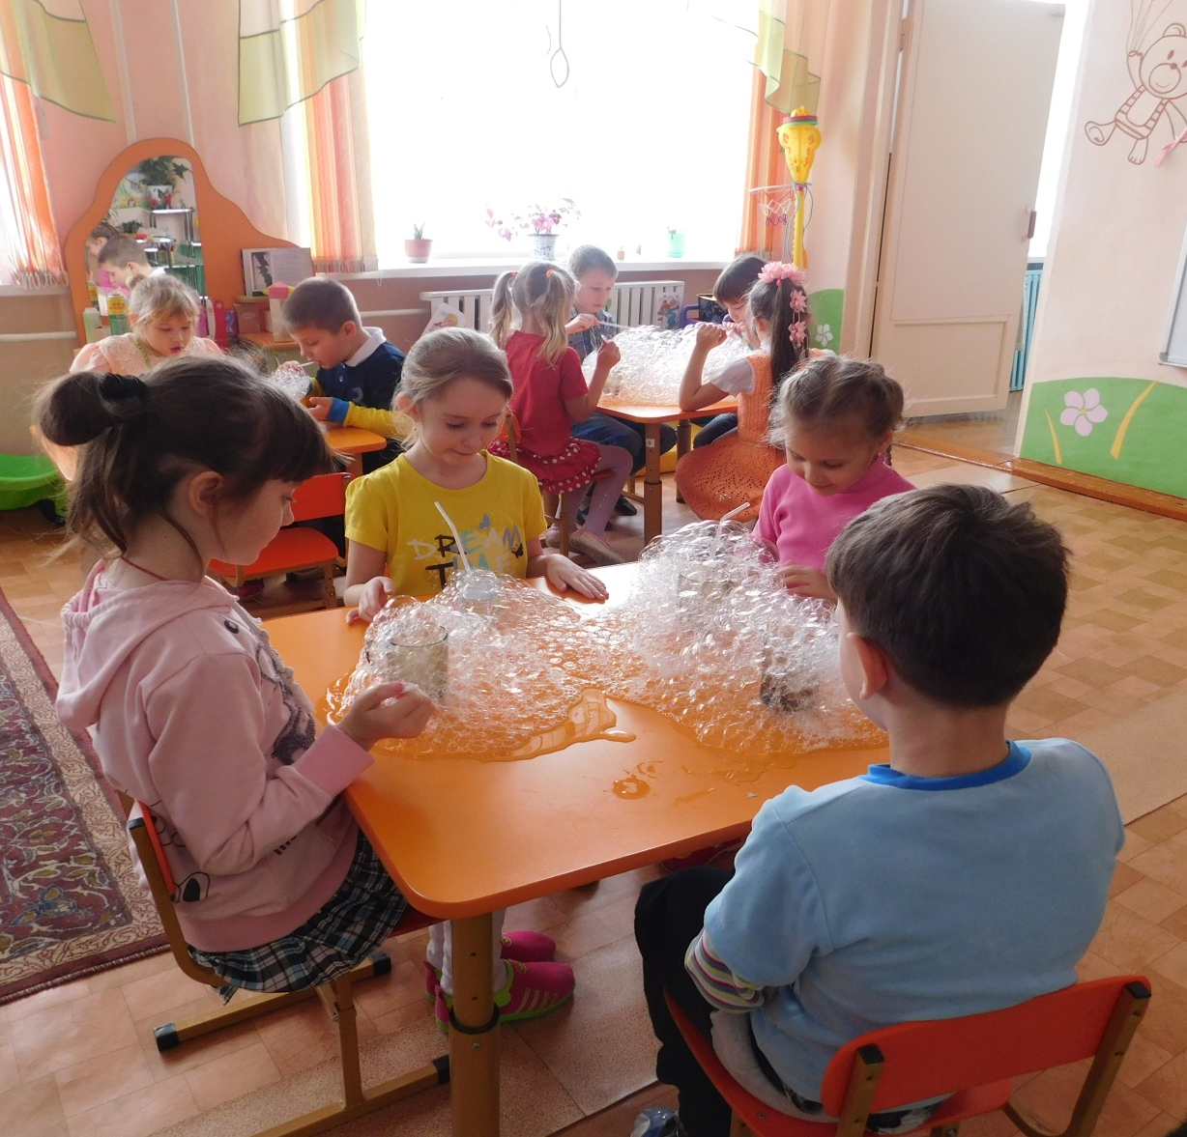
Эксперименты
с мыльной водой

Slide 13
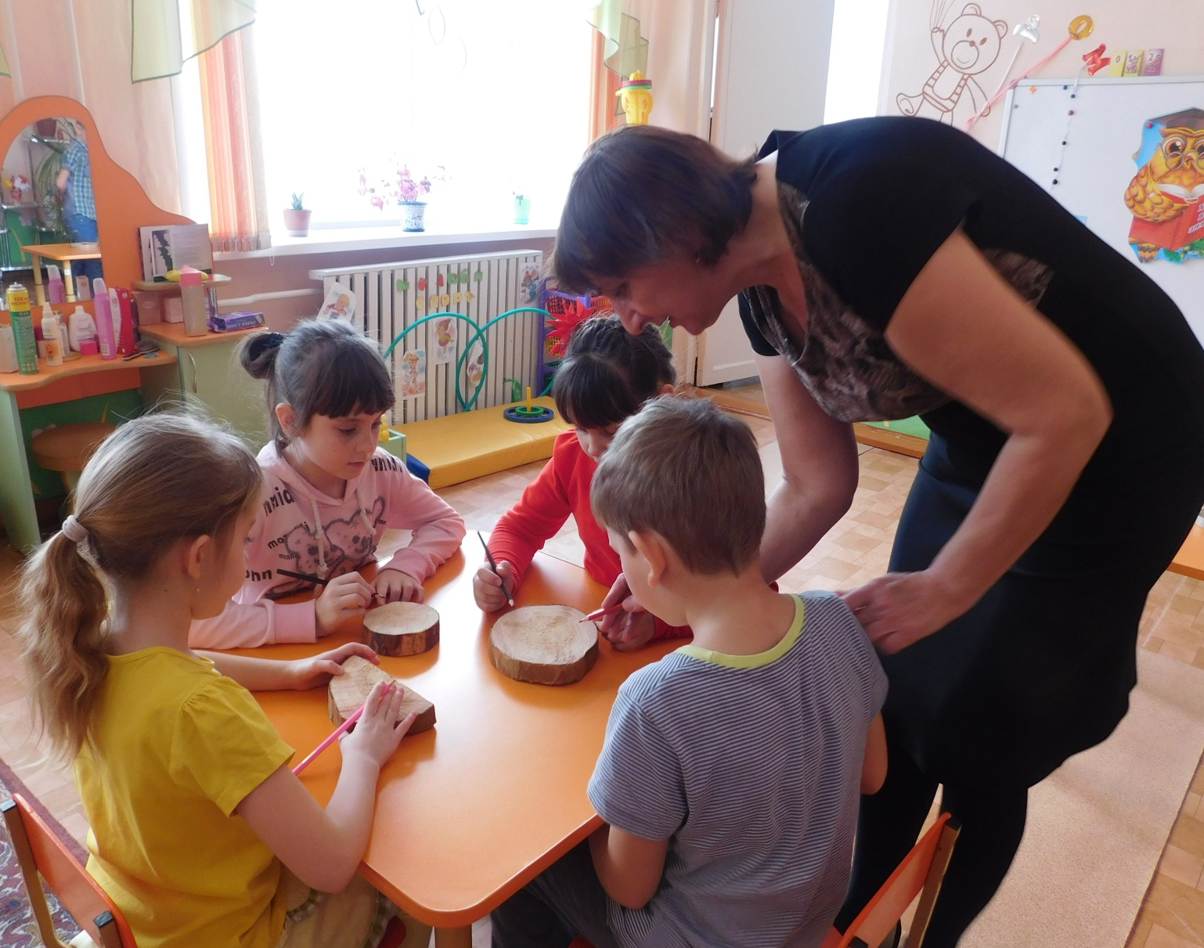
Считаем возраст сосны…

Slide 14
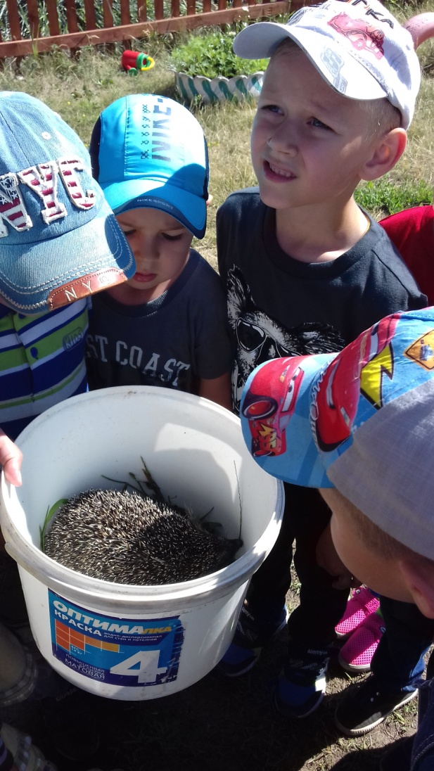
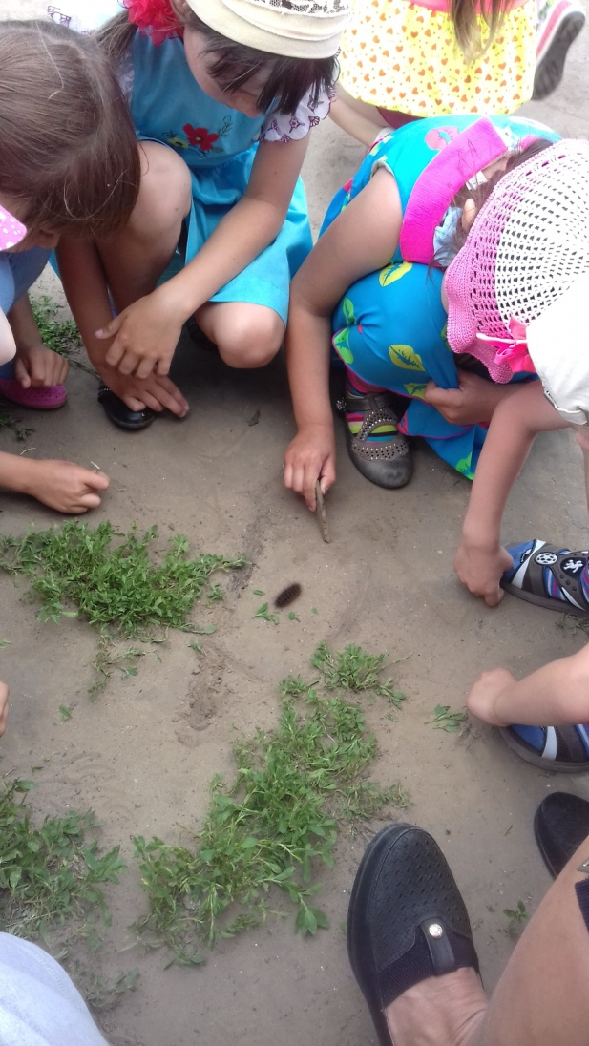
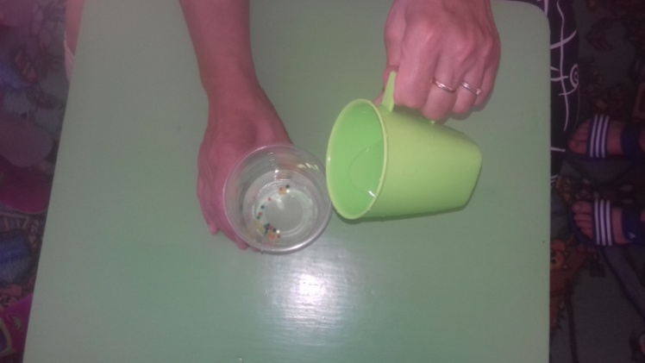
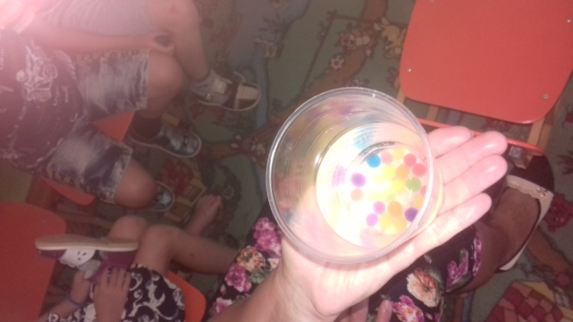
Эксперименты и наблюдения продолжаются…

Slide 15
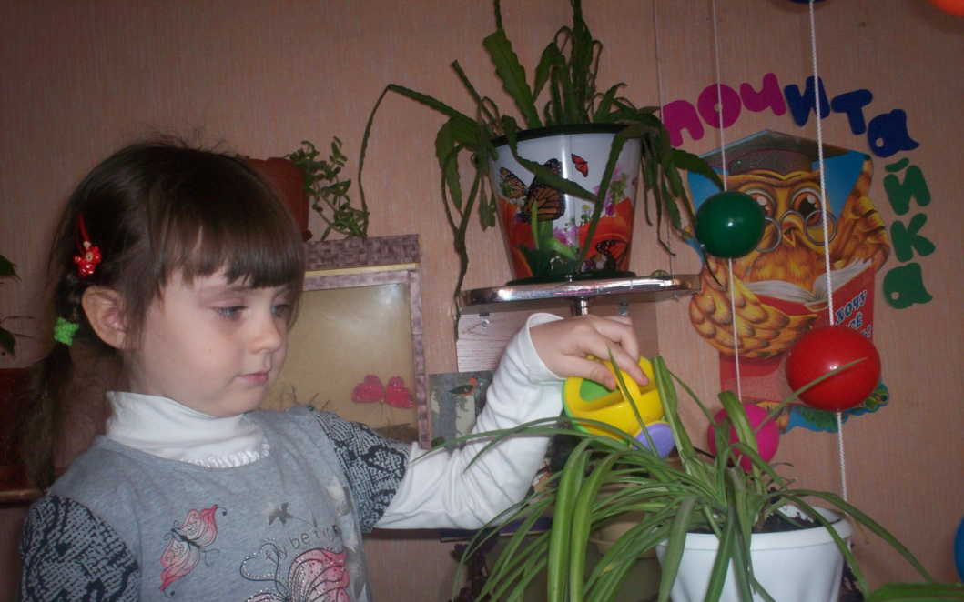
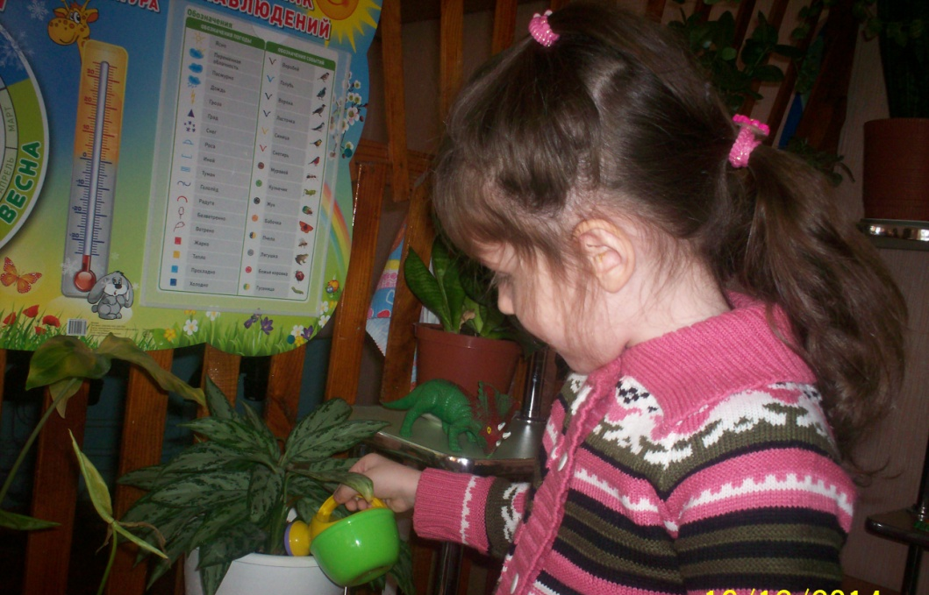


Уход за комнатными растениями

Slide 16
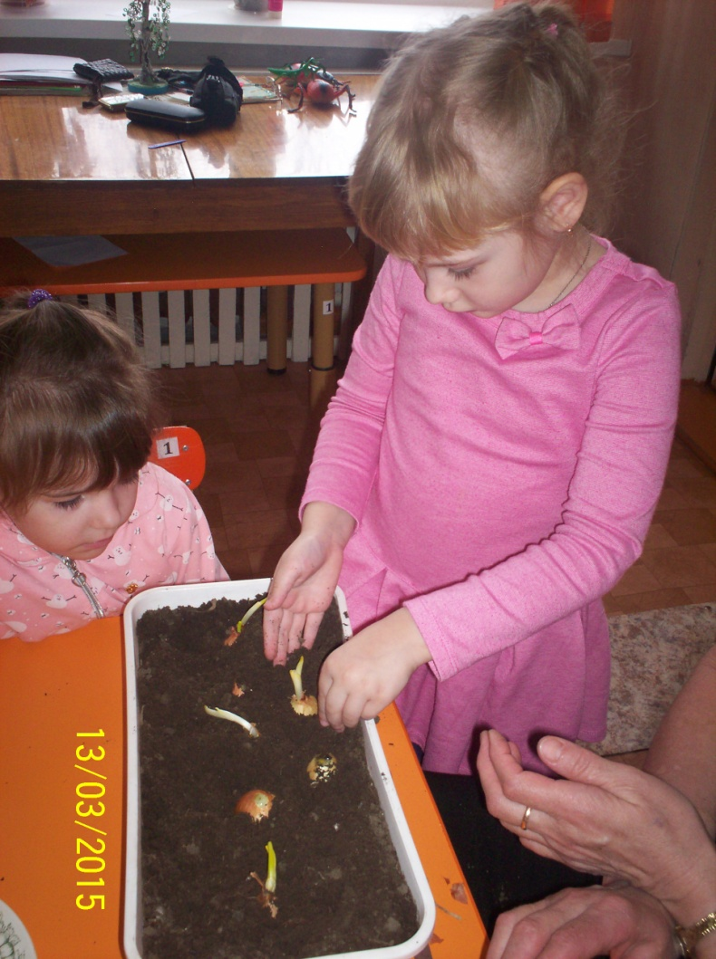
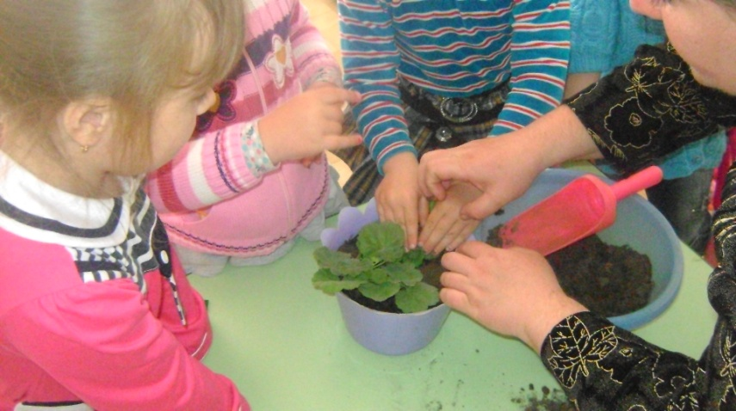
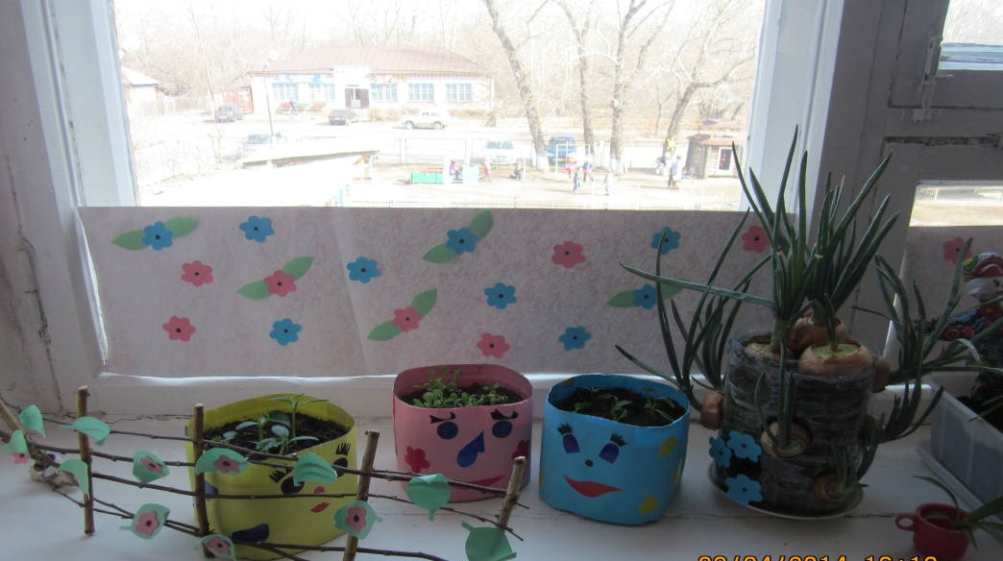
Посадка лука, томатов и комнатных цветов

Slide 17
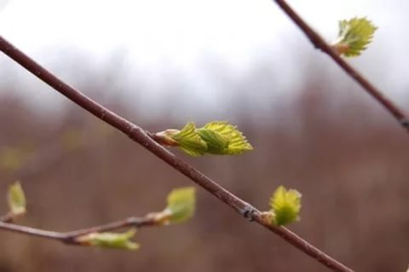
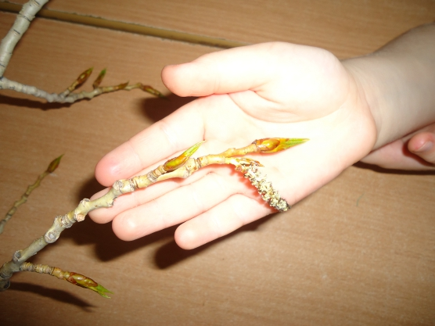
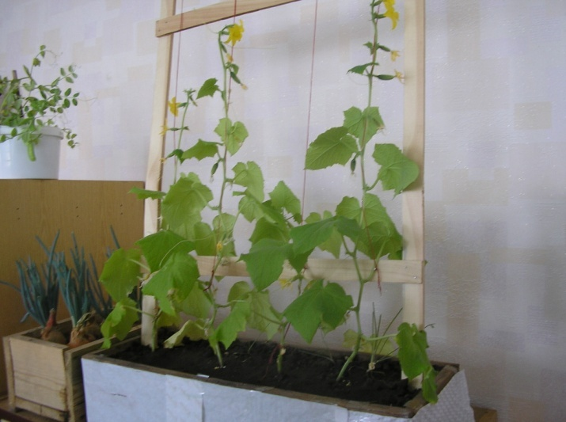
Наблюдение за набуханием почек и появлением первых комнатных огурчиков

Slide 18
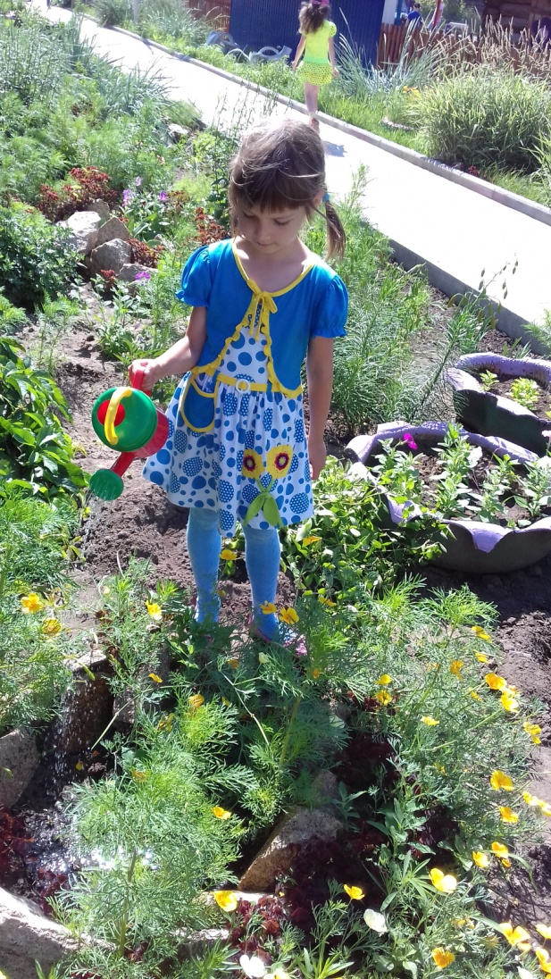
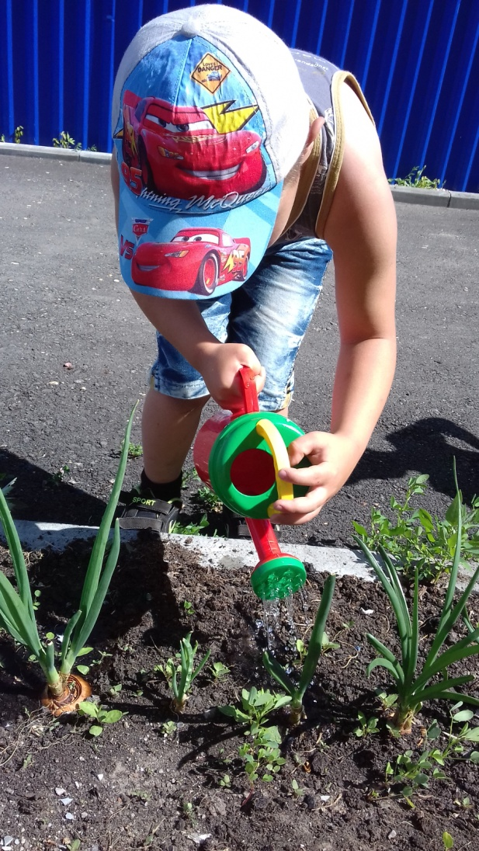
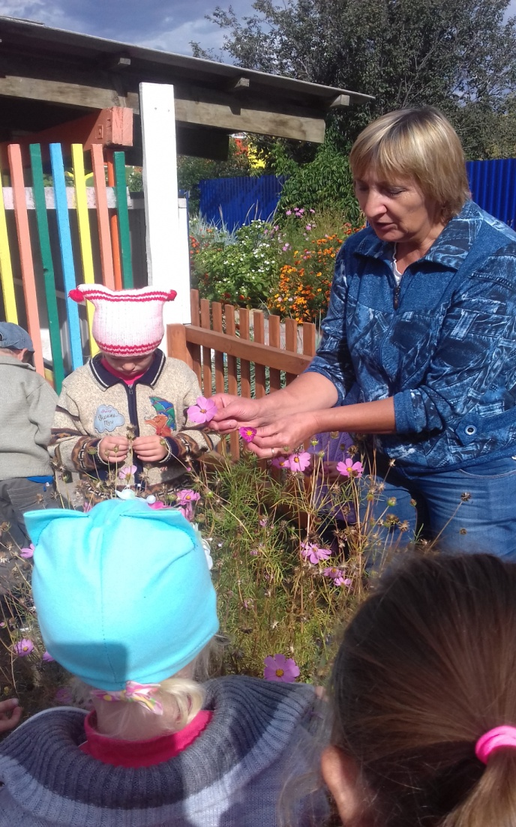
Труд на клумбах и в огороде

Slide 19
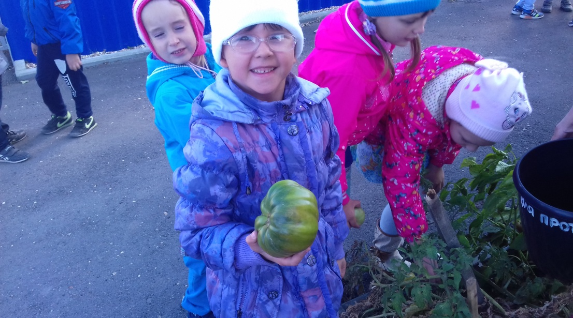
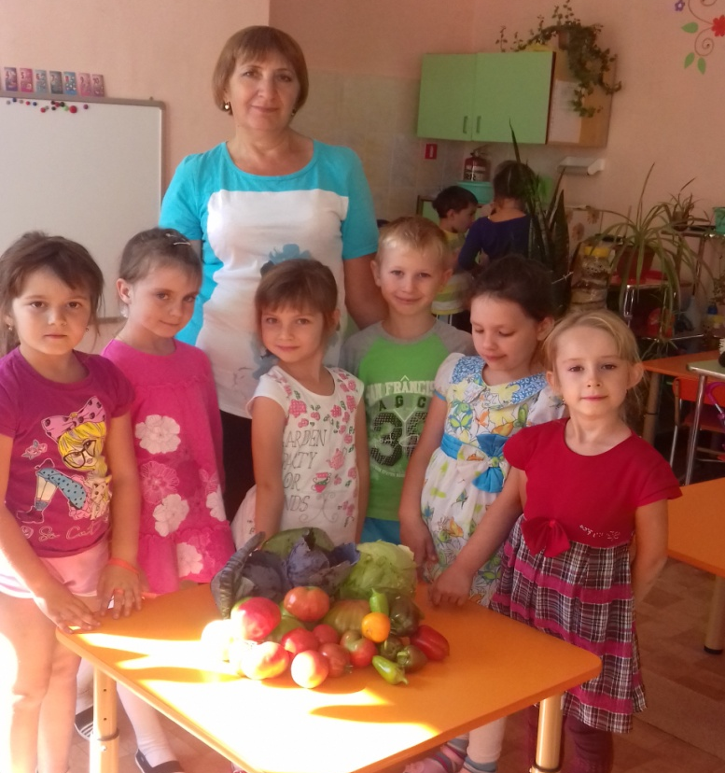
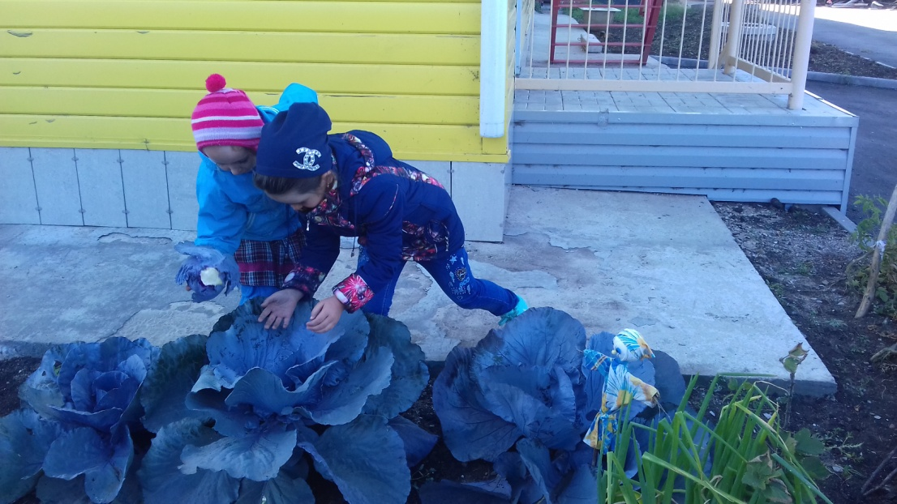
Сбор урожая

Slide 20
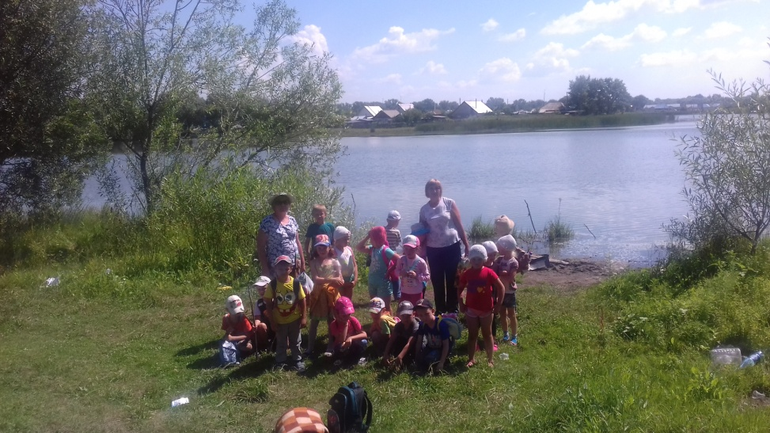
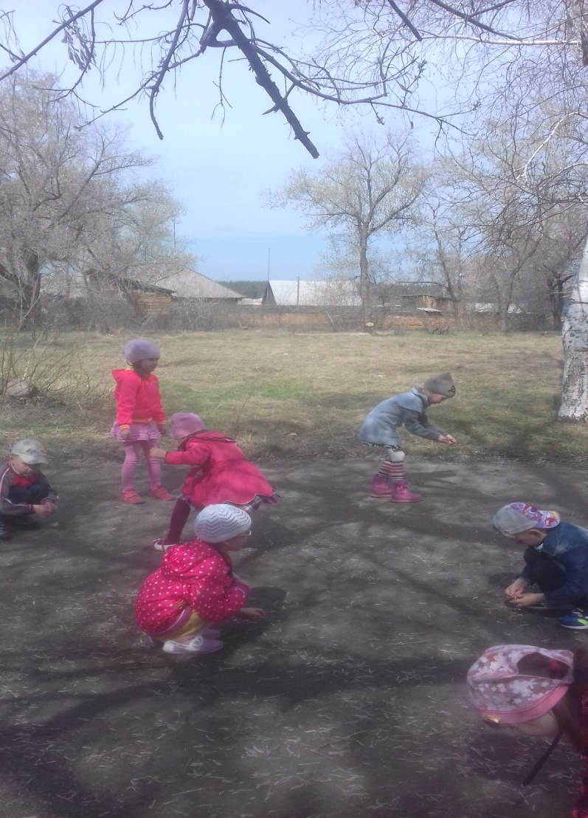
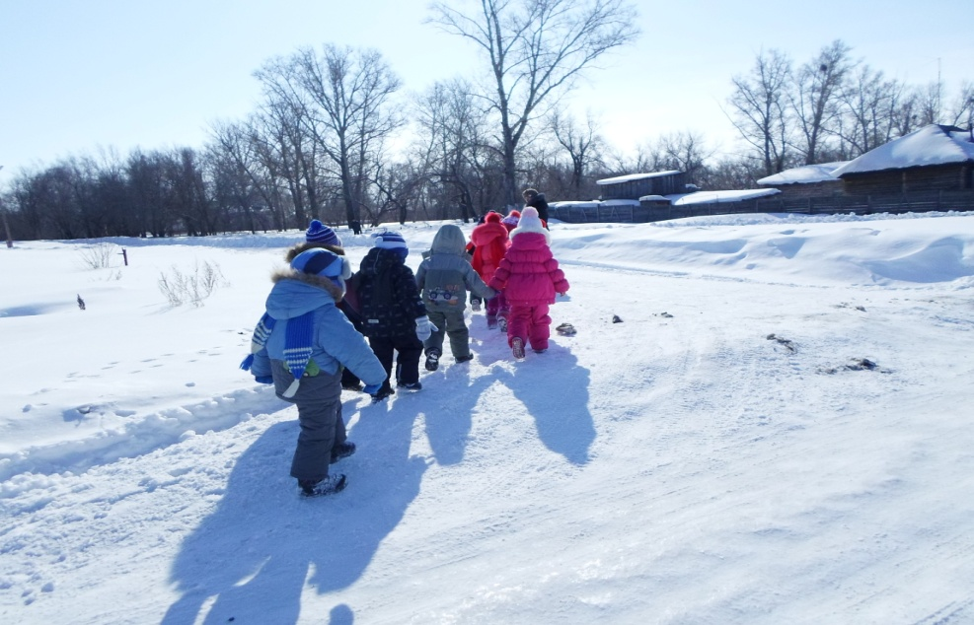
Экскурсии в осенний и зимний парк,
на берег озера…

Slide 21
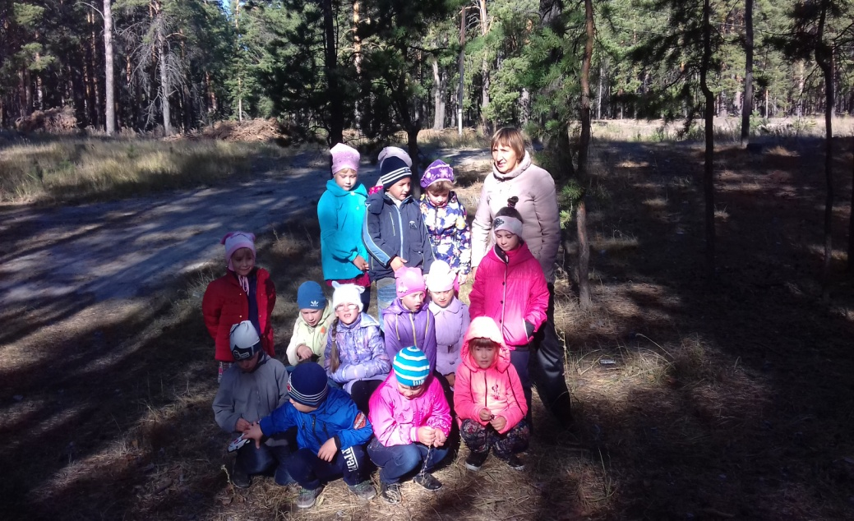
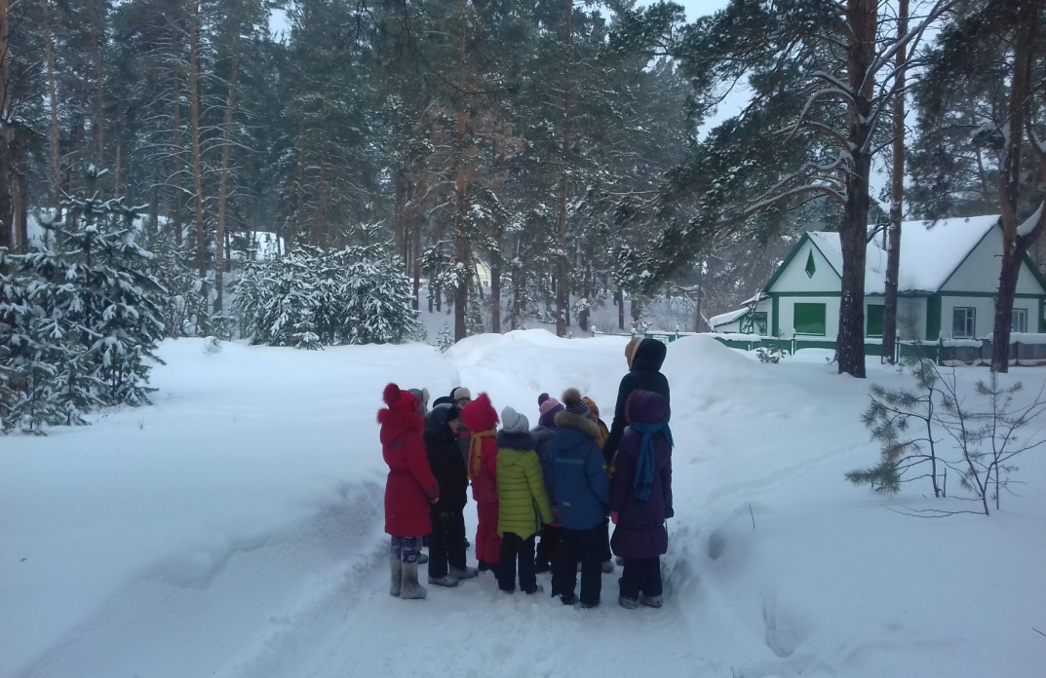
Экскурсии в осенний и зимний лес

Slide 22
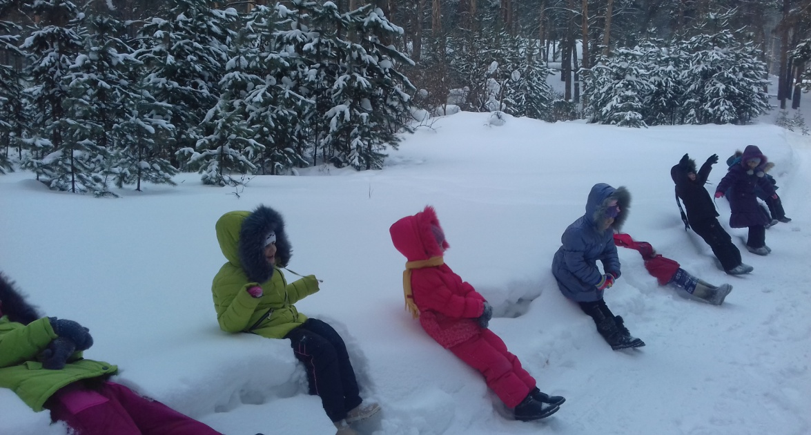
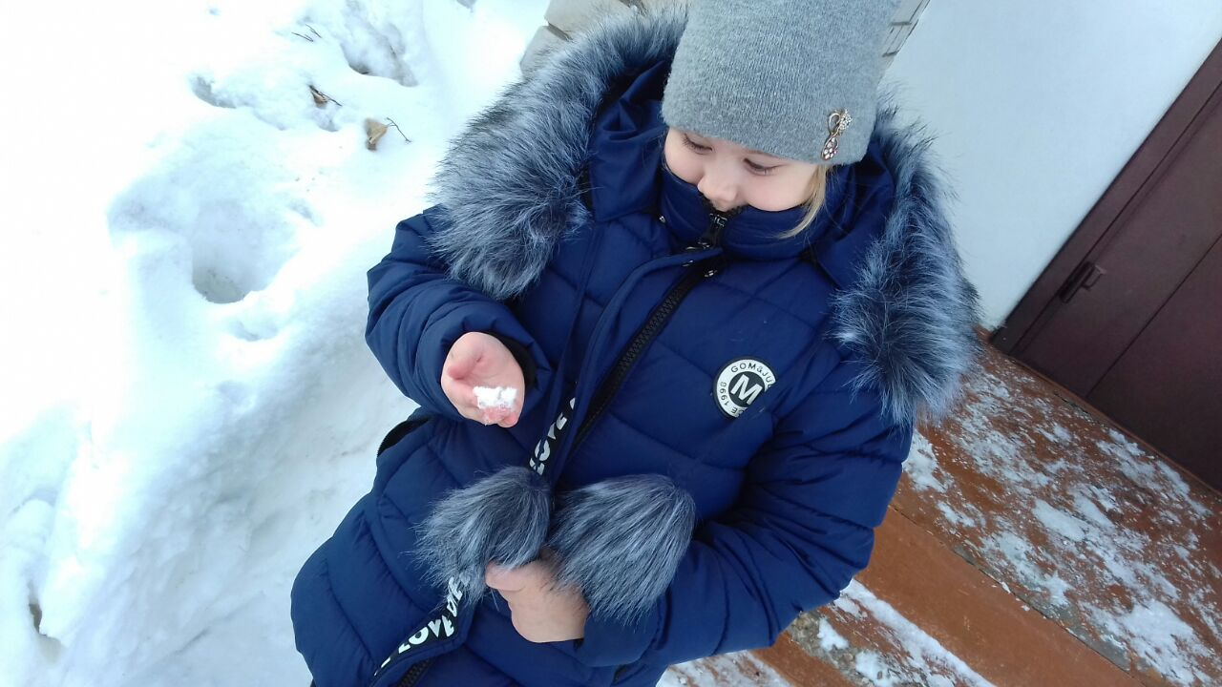
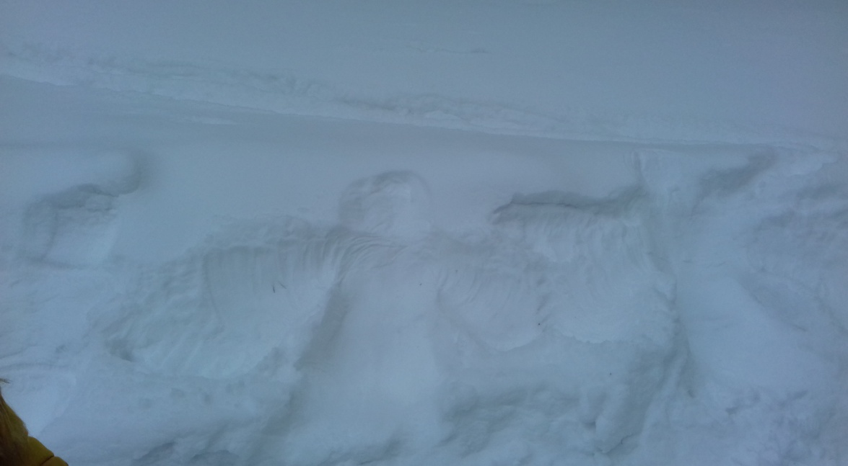
Наблюдение за снежинками
и игры со снегом в лесу

Slide 23
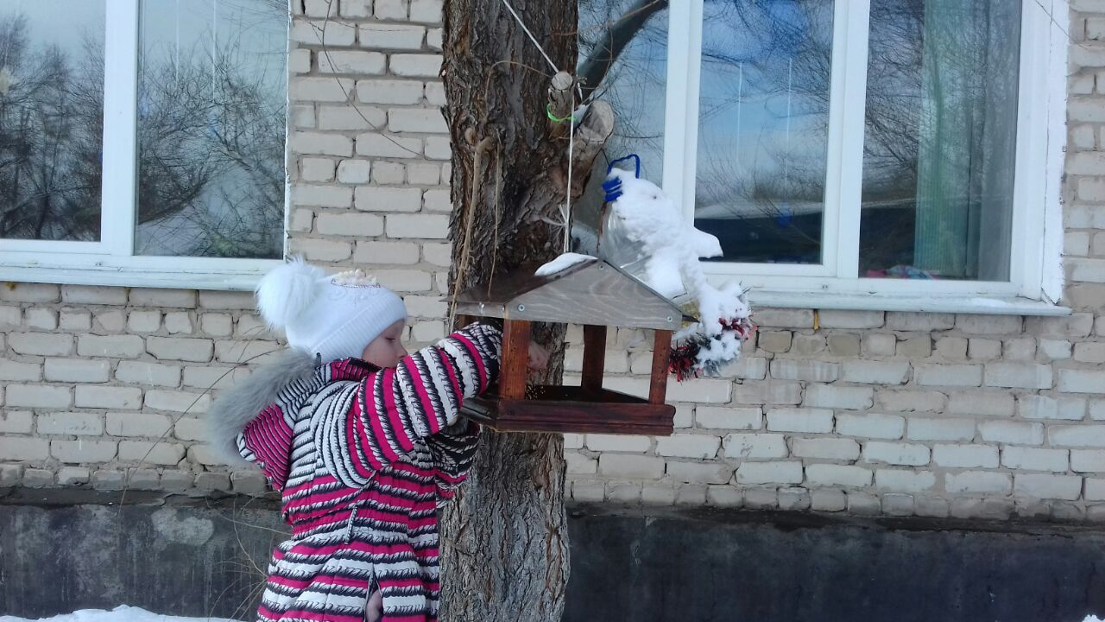
Заботимся о наших маленьких друзьях, подкармливаем птиц зимой

Slide 24
Тематика проведенных
проектов:
«Покормите птиц зимой»
«Волшебница-вода»
«Моя семья»
«Ёлочка – зелёная иголочка»
«Огород на окне»
«Золотая осень»
«Воздух – невидимка»
«Озеленим участок»
«А что у вас?»

Slide 25
Результаты познавательно-исследовательской деятельности воспитанников
Итог сводных мониторингов

Slide 26
Итог :
экспериментальная деятельность вызывает огромный интерес у детей и является средством, помогающим ребёнку самостоятельно освоить исследовательскую деятельность, а так же выстроить отношения между воспитателем и детьми на основе партнерства, повышает уровень экологической культуры у детей, формирует осознанно правильное отношение к объектам и явлениям природы, экологическое мышление.
Все, что ребенок слышит, видит и делает сам, усваивается прочно и надолго.

Slide 27
Спасибо
за внимание

